Slide 1
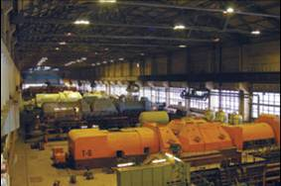
Управление ремонтами в энергетике – в чем эффект?
Дятлов Сергей Николаевич

Slide 2
Структура издержек генерирующей компании

Slide 3
Схема процесса планирования годовой ремонтной программы
Наработка оборудования
Расчет перспективного графика ремонтов (СО 34.04.181-2003 и РД 34.20.601-96)
Ресурс металла
Составление годового графика ремонтов (СО 34.04.181-2003)
Ведомости дефектации
Составление перечня ремонтных работ (СО 34.04.181-2003)
Предписания
Составление ведомостей объемов работ (СО 34.04.181-2003)
Составление смет
(СО 34.20.607-2005 )
Анализ затрат
свод затрат
свод потреб-ности в МЗЧ
Составление актов выполненных работ
(СО 34.20.607-2005 )

Slide 4
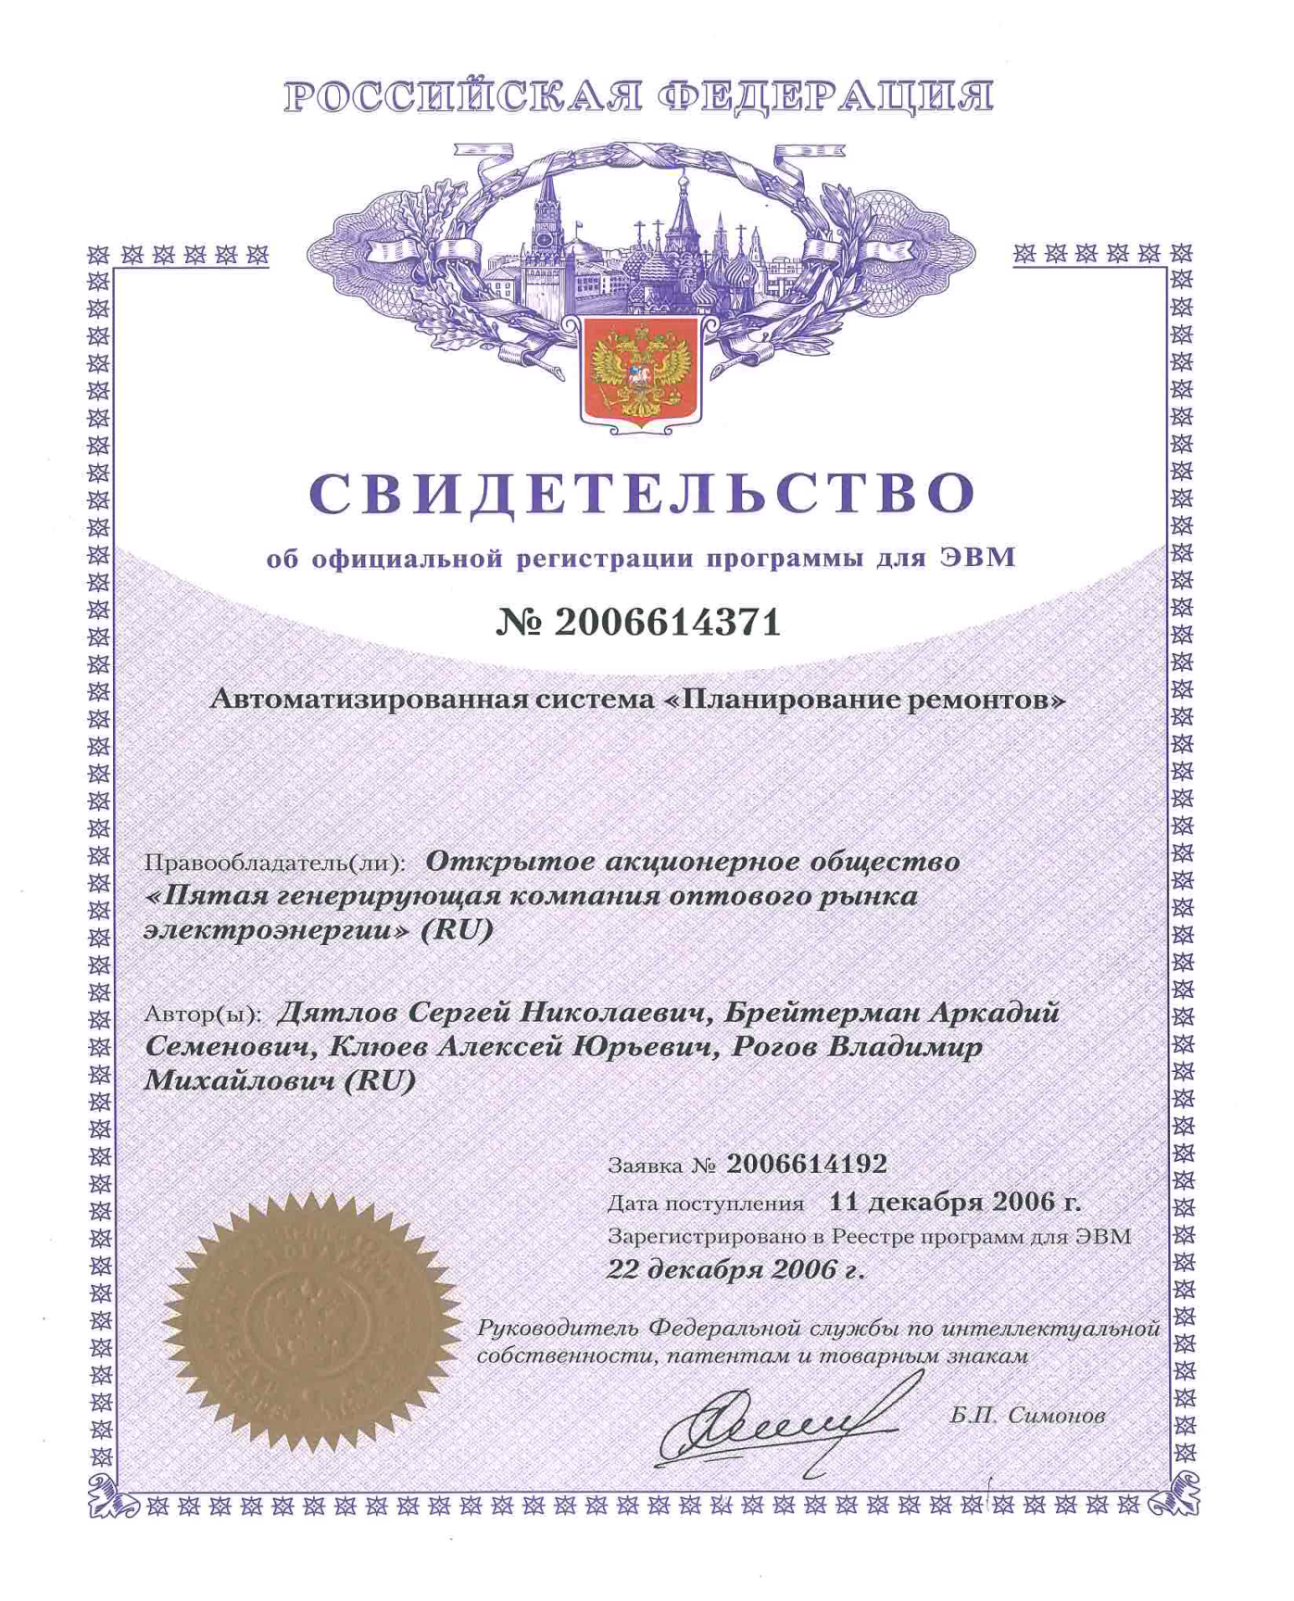

Slide 5
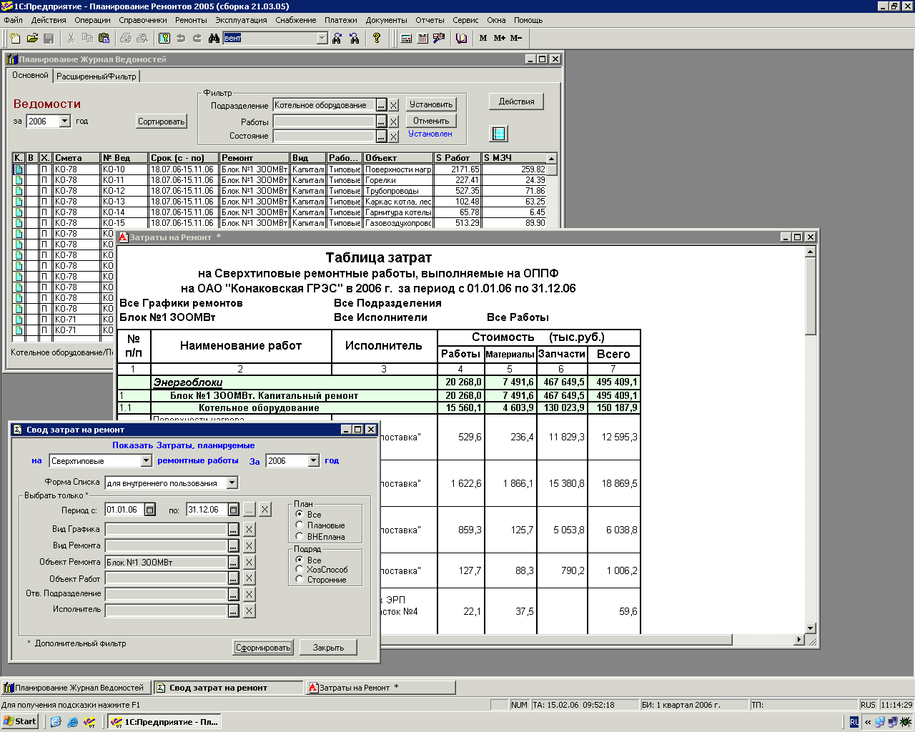
Свод затрат

Slide 6
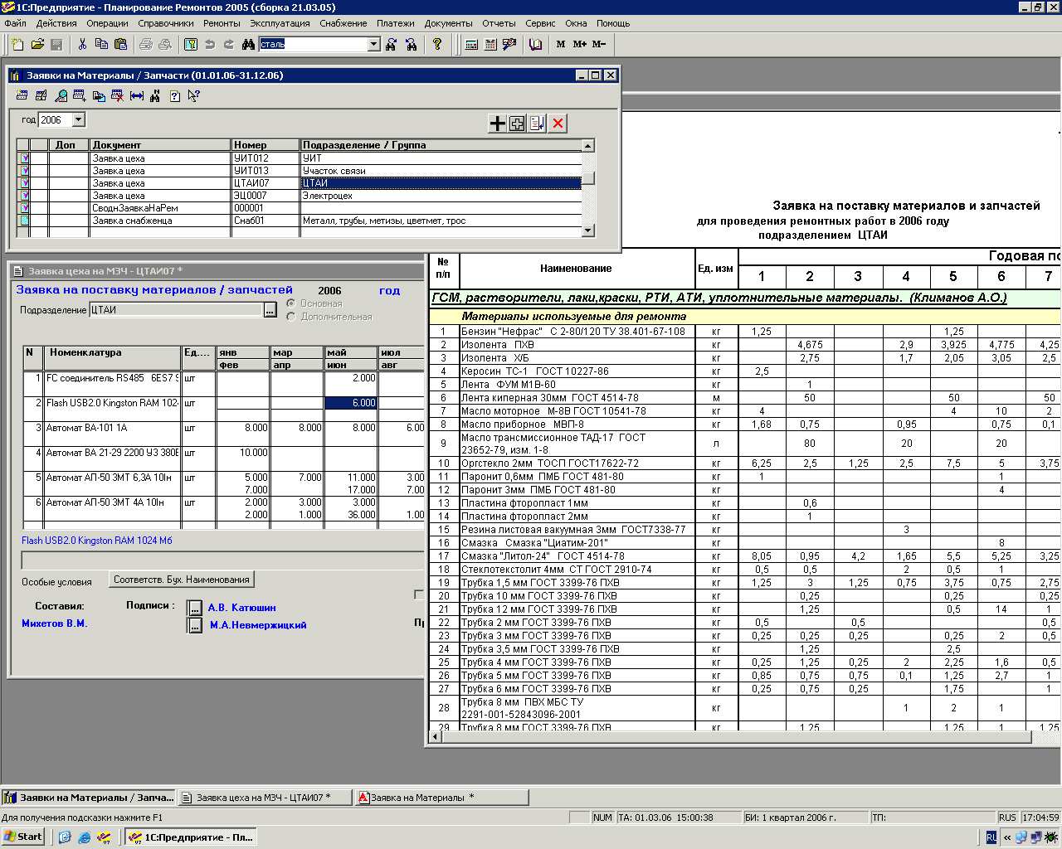
Свод потребности в материалах и запчастях

Slide 7
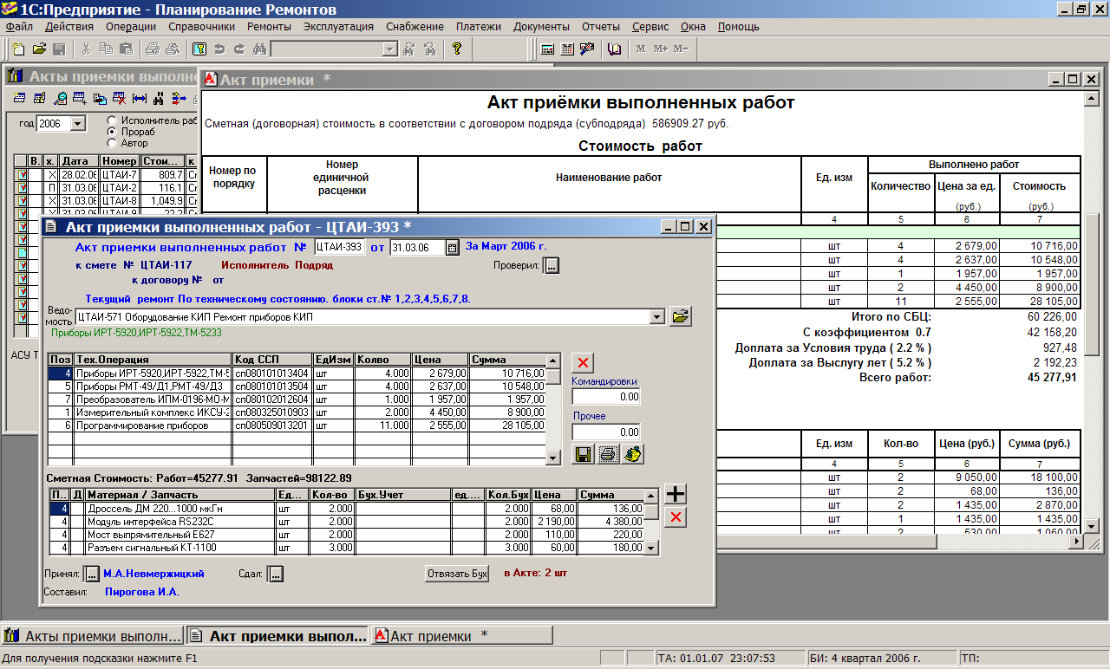
Составление актов выполненных работ

Slide 8
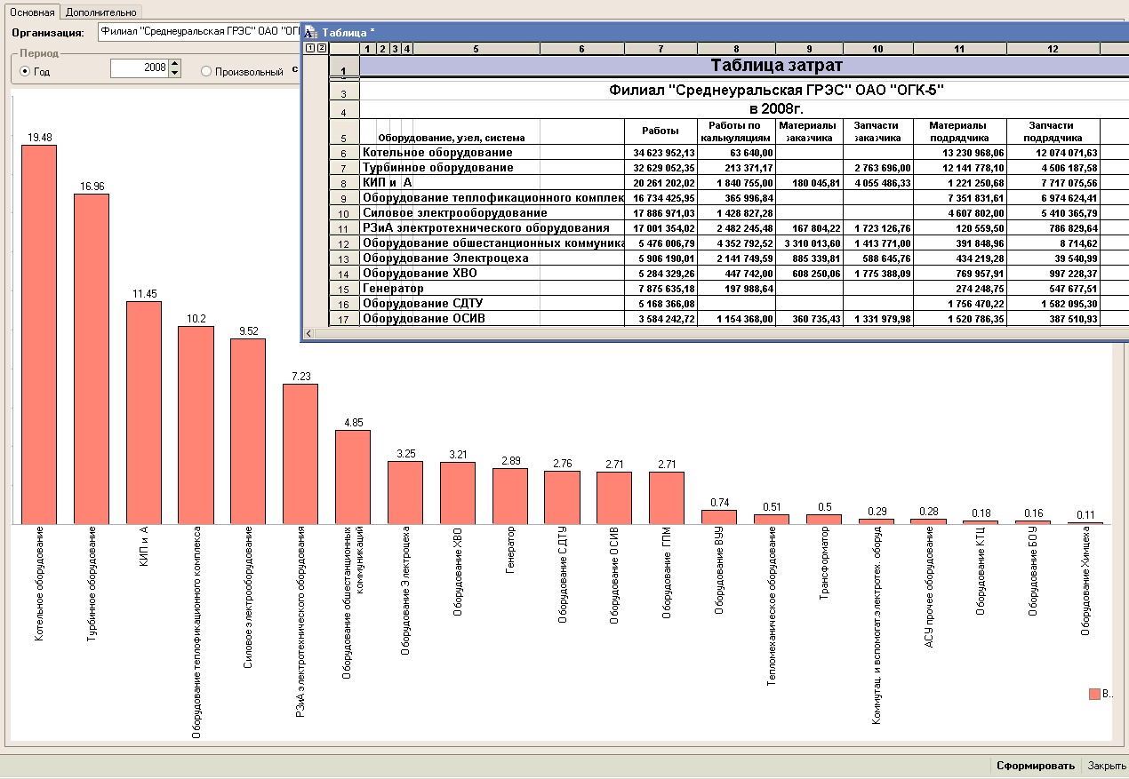
Анализ затрат по видам оборудования (газовая станция)

Slide 9
Сокращение длительности цикла планирования
В системе
Длитель-ность
Вручную
Месяцы
Дни
Своды затрат и потреб-ности в МЗЧ
Запол-нение справочников
Графики и перечни работ
Сметы
Ведо-мости объемов работ
Минуты
Этапы планирования

Slide 10
Основные результаты автоматизации планирования
Прозрачность бизнес-процесса раскрываемость сво-дов, легкий поиск и исправление ошибок, унификация процессов обработки и форм представления информа-ции, использование справочников и классификаторов
Качество планирования оптимизация закупок, сокращение складских запасов, повышение готовности
Скорость планирования автоматическое получение производных документов и сводов, копирование блоков данных
Точность планирования возможность расчета множества вариантов плана
Анализ выгрузка данных в OLAP-системы
Резкое повышение квалификации пользователей

Slide 11
Где эффект?
Сроки
Снижение вероятности срыва графика ремонта
Не вывод в срок блока 300 МВт - 6,5 млн руб / сутки
Качество
Снижение вероятности отказа из-за некачественного ремонта
Останов блока 300 МВт и устранение отказа – от 10 млн руб / сутки

